Slide 1
DKE 서울여행
Web-Service Term-Project
이동석 주해용 박종희 송진수

Slide 2
목차
Part.1
주제
시스템 / 서비스 구조
Open API
Part.2
상세 기술 설명

Slide 3
주제
서울로 여행을 가고자 하는 사람들에게 필요한
각종 정보를 제공해 주는 서비스
서울에서의 공연, 문화행사, 착한업소, 맛집, 호텔,
랜드마크, 기상정보를 제공한다.

Slide 4
시스템 / 서비스 구조
API
API 요청
JSON 데이터 반환
AWS
Elastic Beanstalk (Tomcat)
JSON 파싱 및 DB 입력
웹페이지 요청
Client
AWS
RDS (MySQL)
결과 반환
클라이언트 요청에 대한 DB 쿼리 반환

Slide 5
시스템 / 서비스 구조 (RestFul Client 구현)
API
서울문화관광 정보
서울착한업소 정보
서울 맛집 및 호텔 정보
날씨 정보
Rest
JSON
AWS
Insert
MySql

Slide 6
시스템 / 서비스 구조 (RestFul Server 구현)
JSON/XML
GET
POST
UPDATE
DELETE
Select
Insert
Update
Delete
Client
AWS
MySql

Slide 7
Open API
서울시 문화행사 기간 검색(http://data.seoul.go.kr/openinf/openapiview.jsp?infId=OA-134)
서울시 착한가격업소 현황(http://data.seoul.go.kr/openinf/openapiview.jsp?infId=OA-1173)
서울시 여행서비스 정보(http://data.seoul.go.kr/openinf/sheetview.jsp?infId=OA-12956&tMenu=11)
날씨정보
(http://api.wunderground.com/)

Slide 8
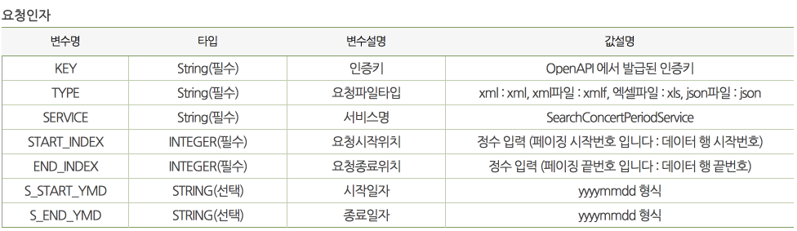
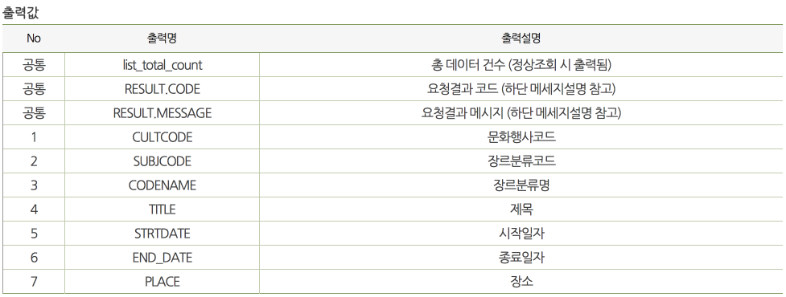
Open API
서울시 문화행사 기간 검색

Slide 9
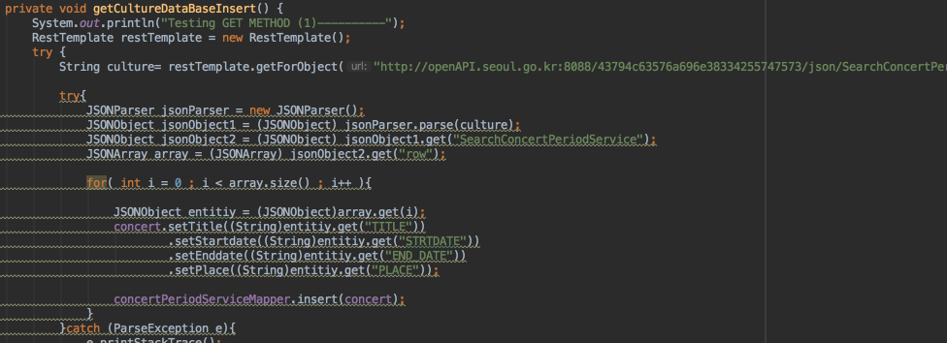
Open API
서울시 문화행사 기간 검색

Slide 10
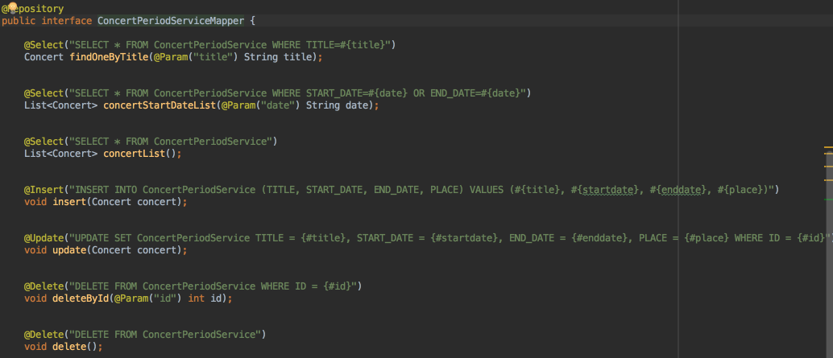
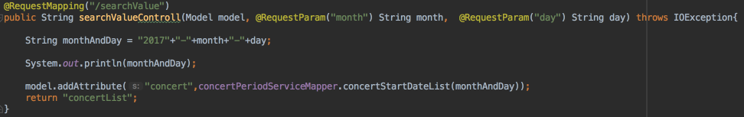
Open API
서울시 문화행사 기간 검색

Slide 11
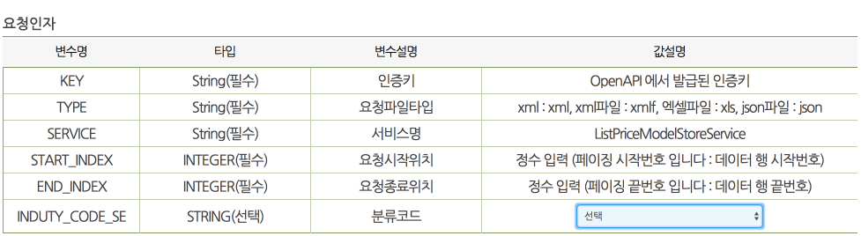
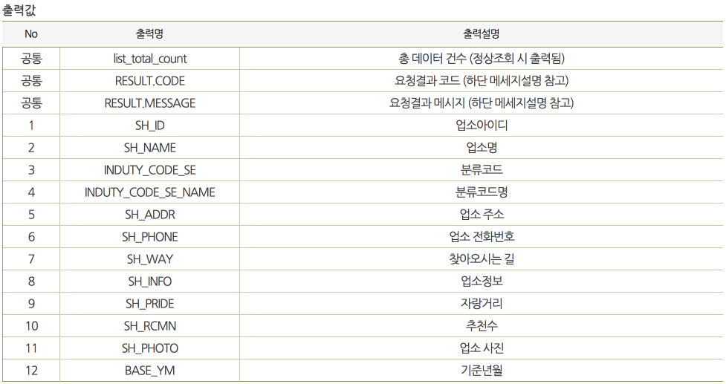
Open API
서울시 착한가격업소 현황

Slide 12
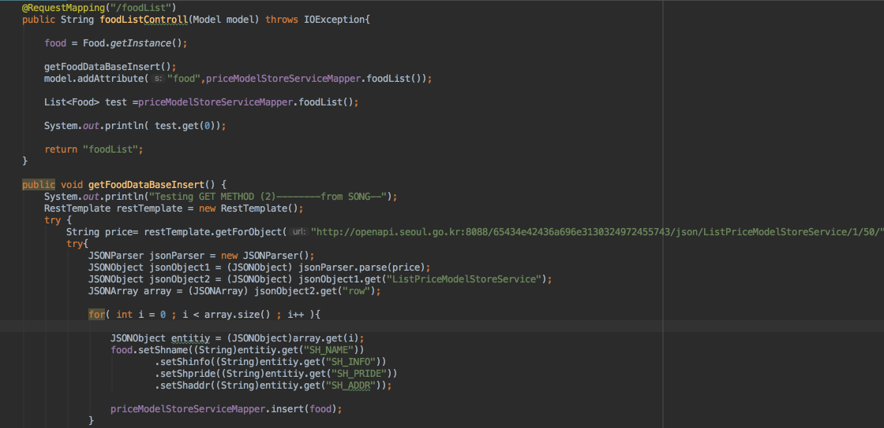
Open API
서울시 착한가격업소 현황

Slide 13
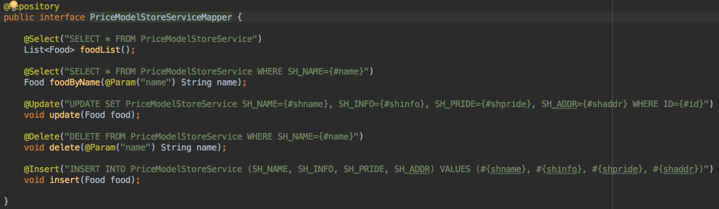
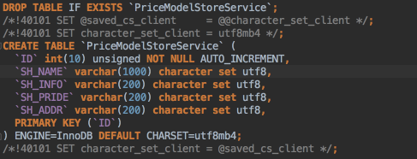
Open API
서울시 착한가격업소 현황

Slide 14
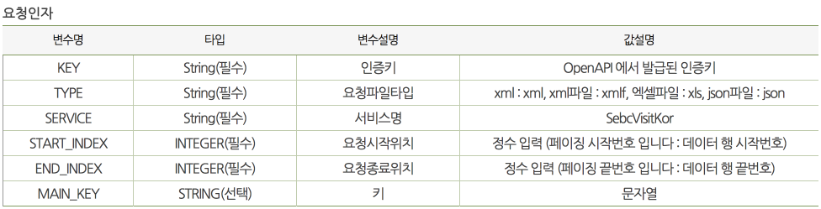
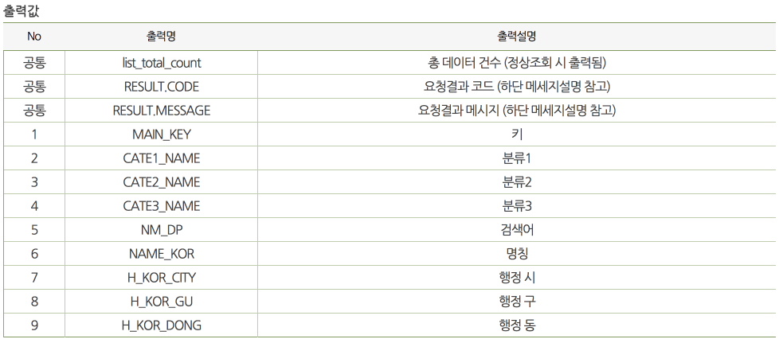
Open API
서울시 여행서비스 정보

Slide 15
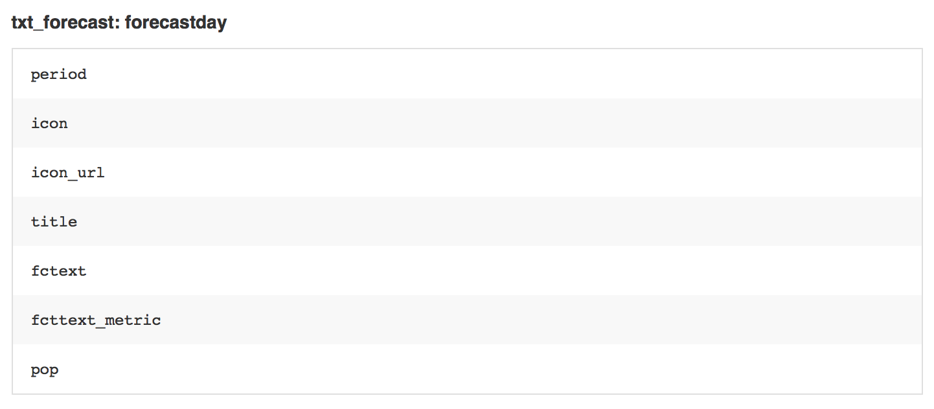
Open API
날씨정보
요청 형식
http://api.wunderground.com/api/1a0597f9ceaf824a/forecast/lang:KR/KR/Seoul.json
1a0597f9ceaf824a : API Key
forecast : 3일간의 날씨 예보
lang:KR : 한국어로 반환
KR : 국가 코드
Seoul.json : 도시 이름
반환 형식 (forecast)

Slide 16
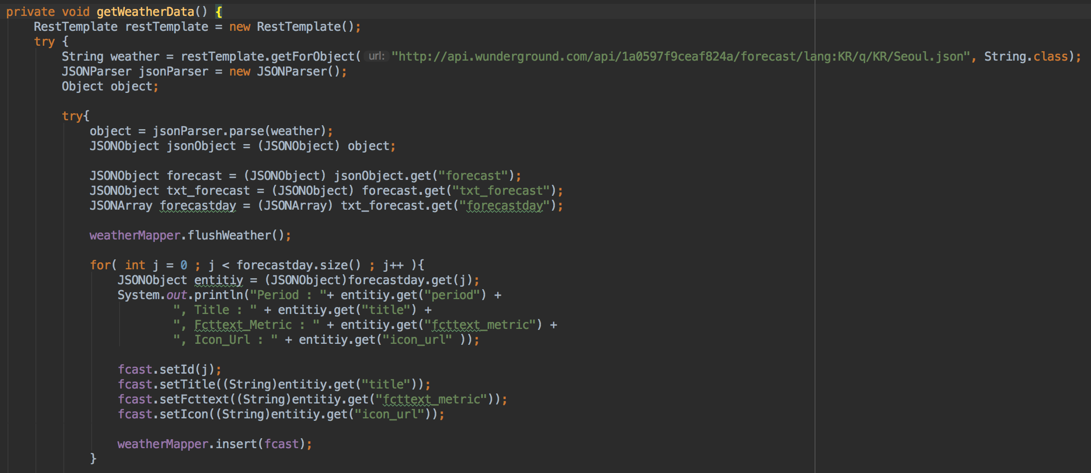
Open API
날씨정보

Slide 17
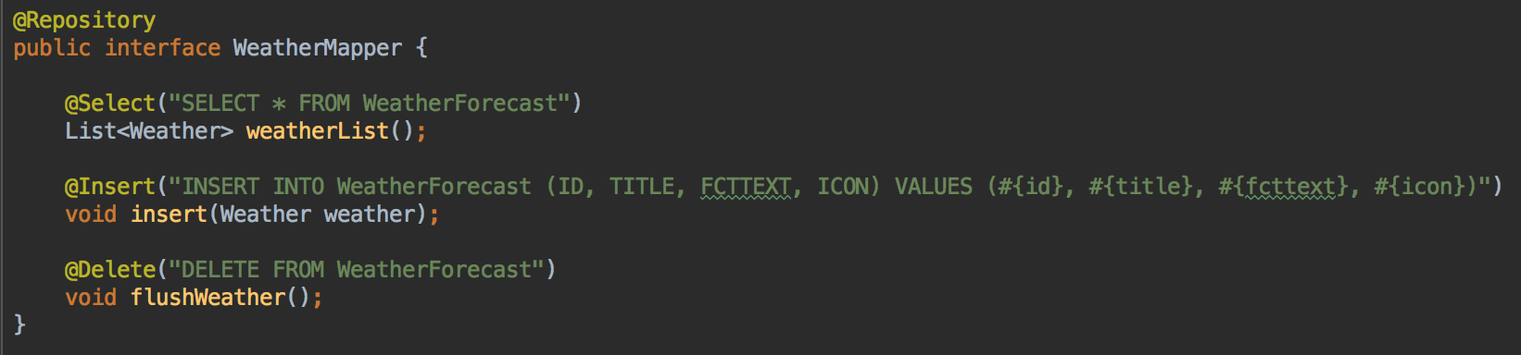
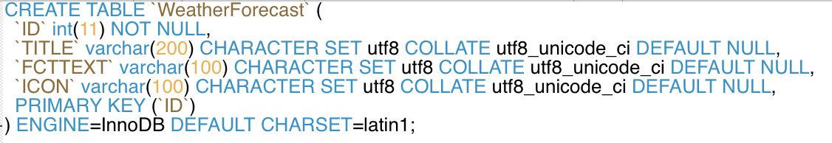
Open API
날씨정보

Slide 18
시연
http://song7594.ap-northeast-2.elasticbeanstalk.com/

Slide 19
Part.2 상세 기술 설명

Slide 20
상세 기술 설명(AWS – API)
API
예시) 날씨 API 요청 및 정보 제공 절차
AWS
Elastic Beanstalk (Tomcat)
AWS
RDS (MySQL)

Slide 21
상세 기술 설명(AWS – API)
API
예시) 날씨 API 요청 및 정보 제공 절차
클라이언트가 /weatherValue 를 호출하면 서버측에서는 getWeatherData 함수 실행
해당 함수는 RestTemplate 을 이용해 API 서버에서 JSON 문자열을 반환받는다.
AWS
Elastic Beanstalk (Tomcat)
AWS
RDS (MySQL)

Slide 22
상세 기술 설명(AWS – API)
API
JSON 데이터를 파싱하기 위해 우리는 SimpleJSON을 사용했으며, 함수 내부에서
Parser객체를 선언해 RestTemplate 을 이용해 받은 JSON 데이터를 파싱한다.
Weather API는 반환 형태가 중첩된 JSON Object 및 내부 배열로 이루어져 있기에
JsonObject 를 차례로 선언해 하위 Object를 접근하는 형식으로 구현했다.
AWS
Elastic Beanstalk (Tomcat)
AWS
RDS (MySQL)

Slide 23
상세 기술 설명(AWS – API)
API
날씨 값은 DB에 입력될 때 매번 새로 갱신되어야 하므로
weatherMapper.flushWeather() 를 이용해 먼저 테이블을 초기화 한다.
다음으로 날씨 데이터 배열을 Java 객체로 만들어 DB에 입력하기 위해
Setter를 이용해 객체에 값을 입력했으며, insert 함수를 이용해 DB에 하나씩 입력한다.
AWS
Elastic Beanstalk (Tomcat)
AWS
RDS (MySQL)

Slide 24
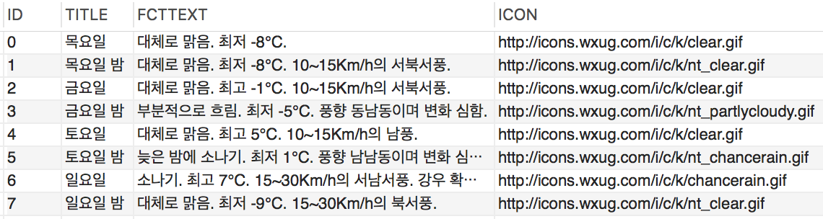
상세 기술 설명(AWS – API)
API
JSON 데이터가 파싱된 후 DB에 입력된 결과
AWS
Elastic Beanstalk (Tomcat)
AWS
RDS (MySQL)

Slide 25
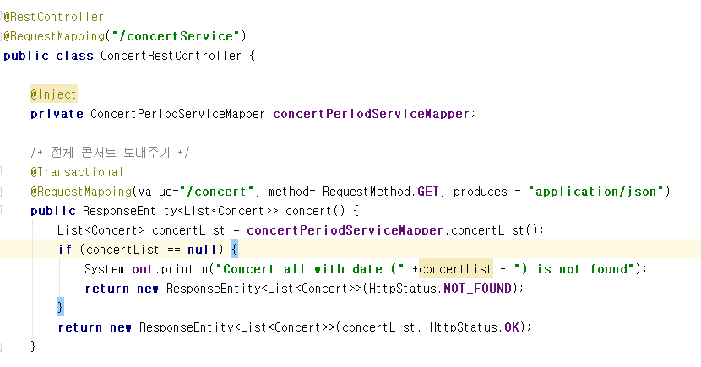
상세 기술 설명 / RestServer 구현 GET
Client
URL 로 Rest GET 요청시 데이터베이스에 값을 가져와서 JSON OR XML 로 가공하여 Client에게 전송한다
AWS
Elastic Beanstalk (Tomcat)
AWS
RDS (MySQL)

Slide 26
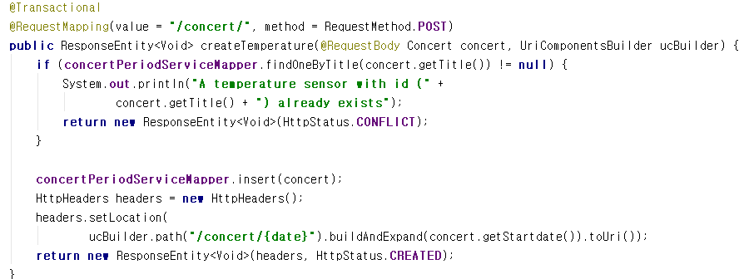
상세 기술 설명 / RestServer 구현 POST
Client
URL 로 Rest POST 요청시 데이터베이스에 요청파리미터에 대한 데이터가 없다면 데이터베이스에 데이터를 삽입한다.
AWS
Elastic Beanstalk (Tomcat)
AWS
RDS (MySQL)

Slide 27
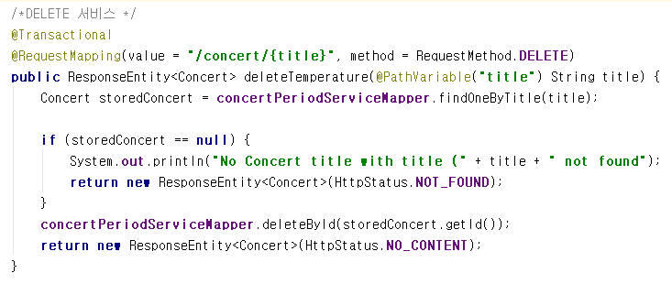
상세 기술 설명 / RestServer 구현 DELETE
Client
URL 로 Rest DELETE 요청시 데이터베이스에 요청파리미터에 대한 데이터가 있다면 데이터베이스에 데이터를 삭제한다
AWS
Elastic Beanstalk (Tomcat)
AWS
RDS (MySQL)

Slide 28
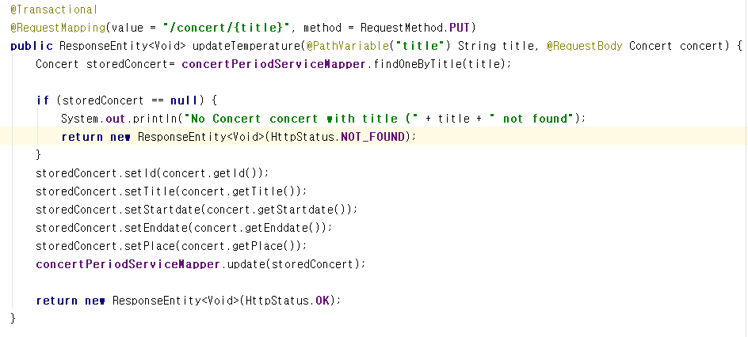
상세 기술 설명 / RestServer 구현 PUT
Client
URL 로 Rest PUT 요청시 데이터베이스에 요청파리미터에 대한 데이터가 있다면 데이터베이스에 데이터를 수정한다.
AWS
Elastic Beanstalk (Tomcat)
AWS
RDS (MySQL)

Slide 29
그외 기술들
부트스트랩,css, javascript, 싱글톤, ServletContextLisener

Slide 30
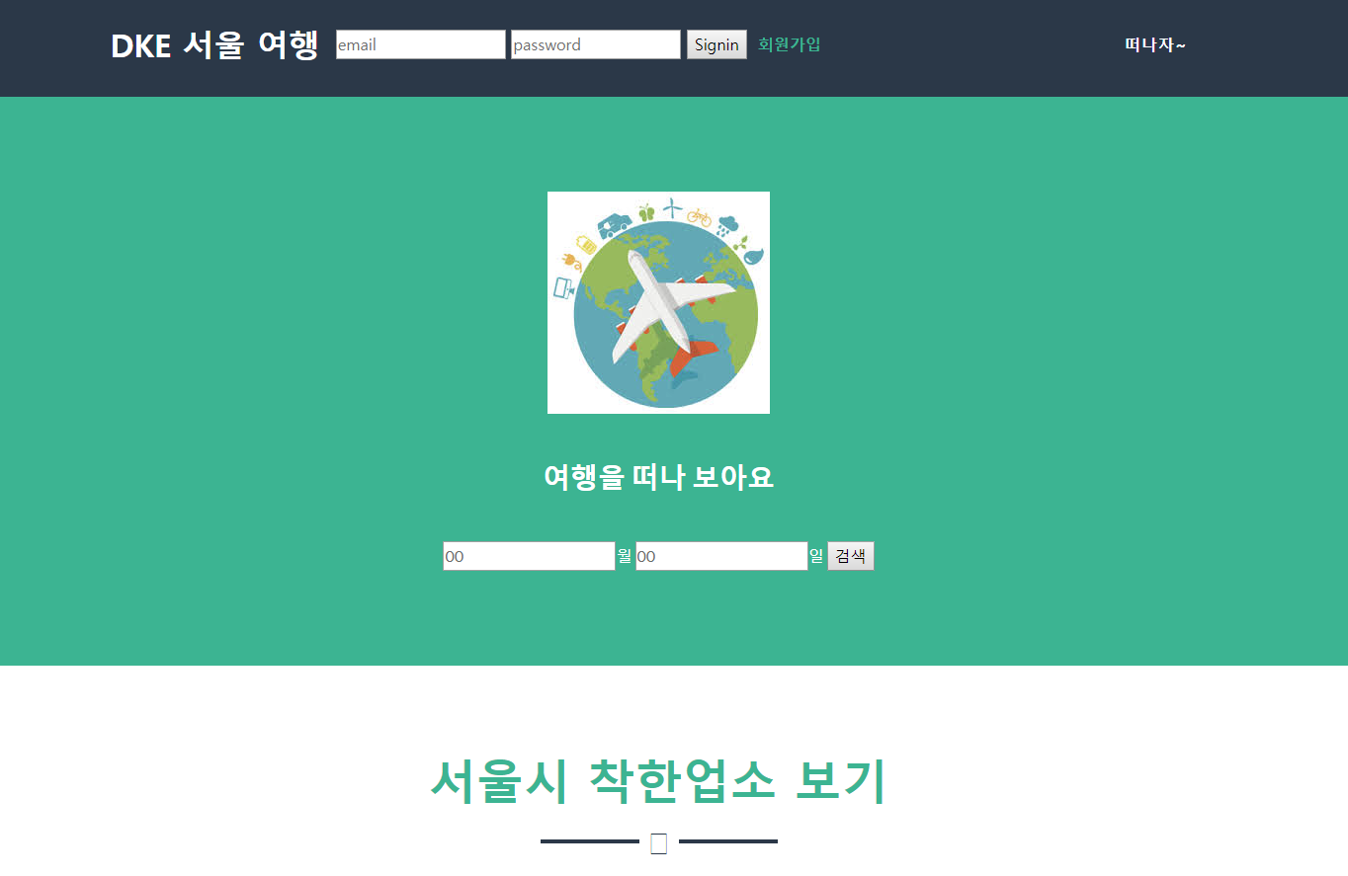
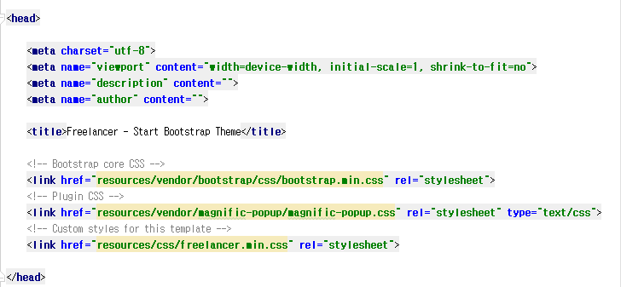
부트스트랩
전체 디자인 부트 스트랩 활용

Slide 31
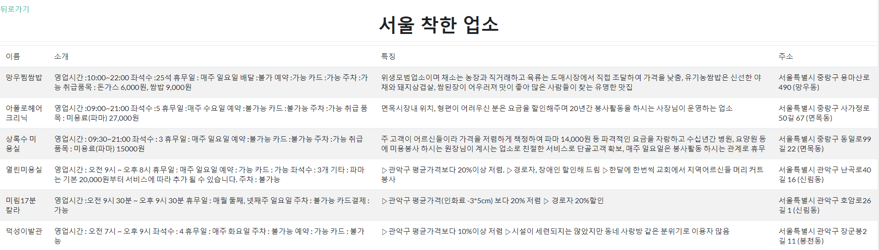
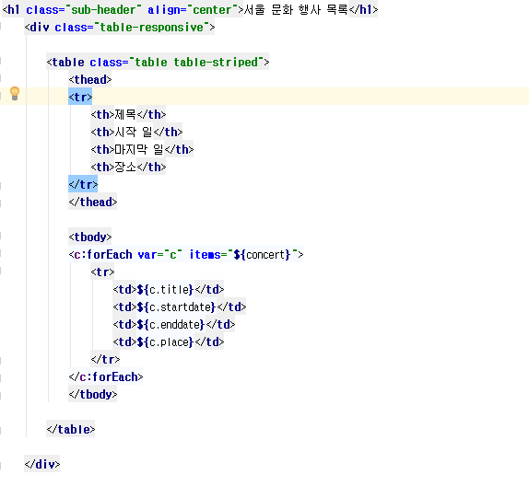
테이블에 CSS 적용
테이블에 CSS 적용

Slide 32
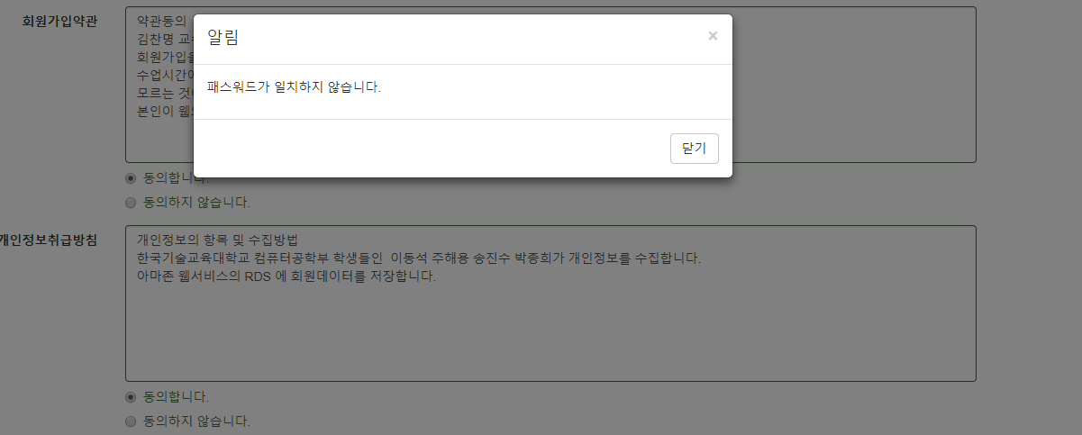
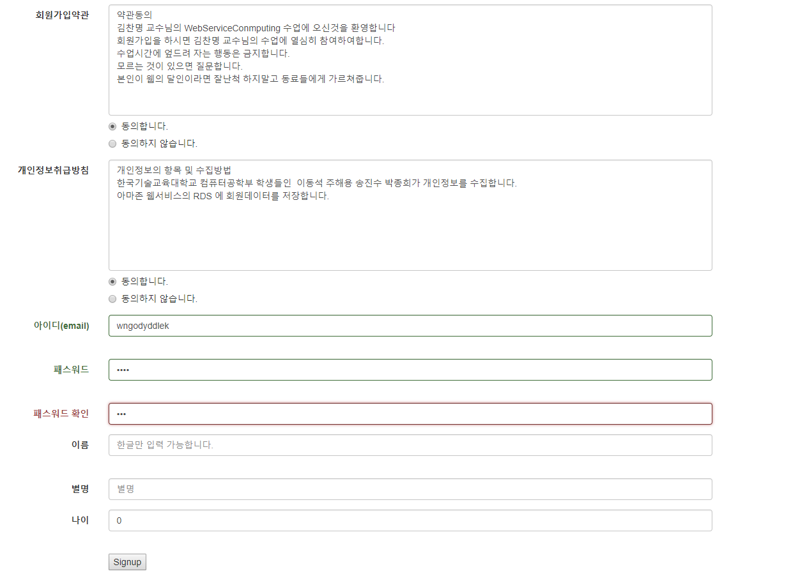
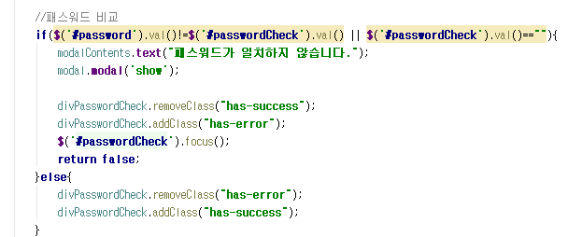
회원가입 자바스크립트 활용
미 동의, 비밀번호 불일치 경우
자바스크립트로 처리한다

Slide 33
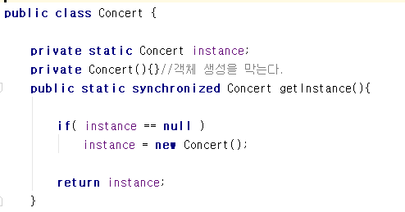
싱글톤 패턴
객체를 사용하기 위해서
불필요하게 계속 객체를 생성할 경우( new Conert())
메모리 낭비가 발생하기 때문에
싱글톤 패턴으로 객체 생성이 한번만 이루어지도록 한다

Slide 34
ServletContextListener 사용
웹서버 실행시 초기에 한 번 실행되어야하는 함수들을 ServletContextListener를 이용하여 실행한다
본 프로젝트에서는 ServletContextListener를 이용하여 딱 한번의 Rest요청을 통해 받아온 JSON 객체 정보를 데이터 베이스에 삽입하는 함수를 딱 한번만 실행한다.
불필요하게 계속 Rest로 요청하여 데이터베이스에 삽입하는 부분을 제거하였기 때문에 속도가 빨라진다
코드는 다음 페이지

Slide 35
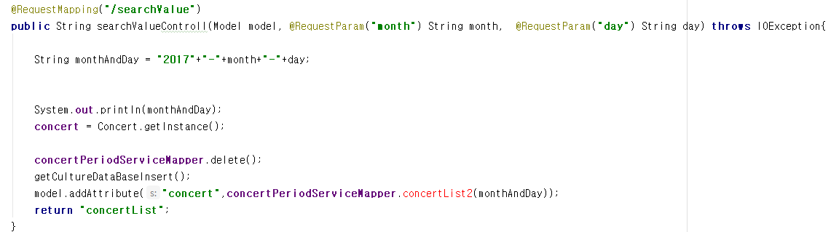
리펙토링 전

Slide 36
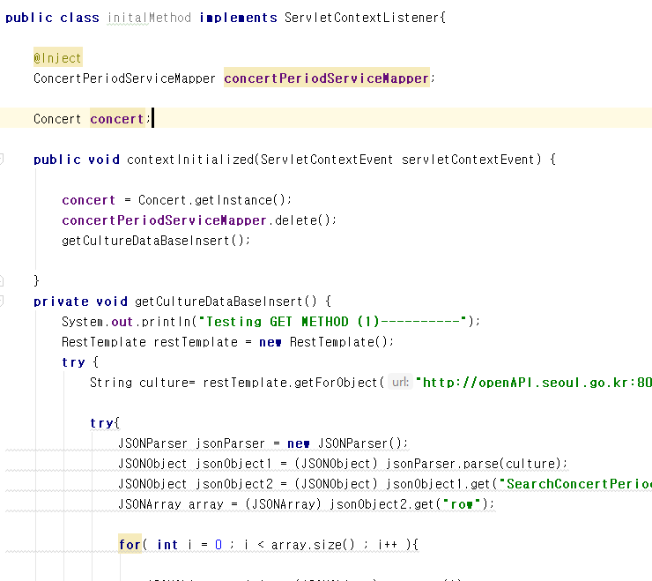
리펙토링 후

